Slide 1




Slide 2

Ôn tập về
đo độ dài và đo khối lượng
(tiếp theo)

Slide 3


KHỞI ĐỘNG

Slide 4






Các bạn giúp tớ
tìm mật nhé!

Slide 5




Viết số thích hợp
vào chỗ chấm:
$$\frac{1}{10}$$
0,1
1m = . . . dam = . . . . dam
Notes:
BẤM VÀO BÔNG HOA ĐỂ HIỆN RA CÂU TRẢ LỜI

Slide 6
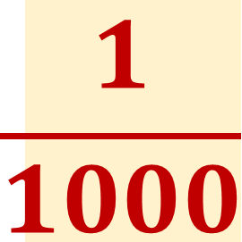
Viết số thích hợp
vào chỗ chấm:
$$\frac{1}{1000}$$
0,001
1m = . . . . . km =. . . . . . km
Notes:
BẤM VÀO BÔNG HOA ĐỂ HIỆN RA CÂU TRẢ LỜI

Slide 7
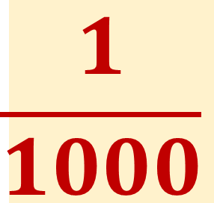
Viết số thích hợp
vào chỗ chấm:
$$\frac{1}{1000}$$
0,001
1g = . . . . . kg = . . . . . kg
Notes:
BẤM VÀO BÔNG HOA ĐỂ HIỆN RA CÂU TRẢ LỜI

Slide 8
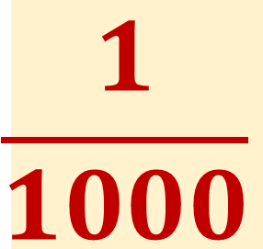
Viết số thích hợp
vào chỗ chấm:
$$\frac{1}{1000}$$
1kg = . . . . . tấn =. . . . . tấn
0,001
Notes:
BẤM VÀO BÔNG HOA ĐỂ HIỆN RA CÂU TRẢ LỜI

Slide 9
LUYỆN TẬP

Slide 10
Bài 1. Viết các số đo sau dưới dạng số thập phân:
a) Có đơn vị đo là ki-lô-mét:
4km 382 m
2km 79 m
700m
b) Có đơn vị đo là mét:
7m 4 dm
5m 9 cm
5m 75 mm
= 4,382 km
= 2,079 km
= 0,7 km
= 7,4 m
= 5,09 m
= 5,075 m
Ý b ngoài chuẩn

Slide 11
Bài 2. Viết các số đo sau dưới dạng số thập phân:
a) Có đơn vị đo là ki-lô-gam:
      2kg 350g
      1kg 65g
b) Có đơn vị đo là tấn:
      8 tấn 760kg
      2 tấn 77kg
= 4,382 km
= 2,079 km
= 8,76 tấn
= 2,077 tấn

Slide 12
Bài 3. Viết các số đo sau dưới dạng số thập phân:
        a) 0,5m = . . . cm
        b) 0,075km = . . . . m
        c) 0,064kg = . . . . g
        d) 0,08 tấn = . . . . kg
50
75
64
80

Slide 13
Bài 4. Viết số thích hợp vào chỗ chấm :
        a) 3576m = . . . . km
        b) 53cm = . . . . m
        c) 5360kg = . . . . tấn
        d) 657g = . . . . kg
3,576
0,53
5,36
0,657
ngoài chuẩn

Slide 14


Dặn dò
1
Xem lại các bài tập
Chuẩn bị bài tiếp theo:
ÔN TẬP VỀ ĐO DIỆN TÍCH
2

Slide 15

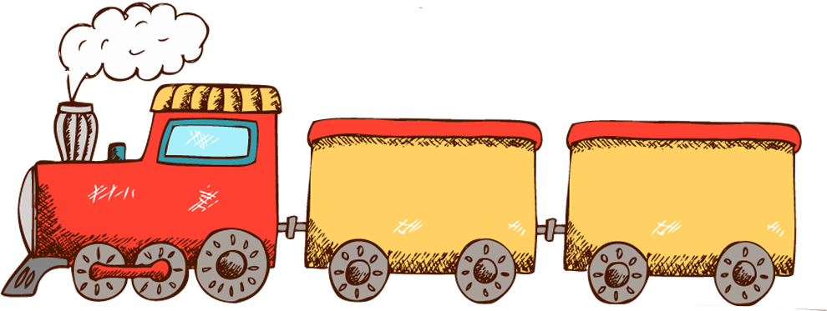
TẠM BIỆT

